Slide 1
Scheitelpunktform
Marco, Jeremy

Slide 2



Scheitelpunktform von quadratischen Funktionen
$$f\left(x\right)=a∙{\left(x−d\right)}^{2}+e$$
$$a ∷ Streck/Stauchfaktor$$
$$d ∷Verschiebung x−Achse$$
$$e ∷Verschiebung y−Achse$$

Slide 3
Scheitelpunkt von quadratischen Funktionen
$$f\left(x\right)=a∙{\left(x−d\right)}^{2}+e$$
S(d | e )
$$f\left(x\right)=1∙{\left(x−1\right)}^{2}+2$$
S(1 | 2 )
Wichtig: x – Koordinate wird gedreht! y – Koordinate bleibt gleich!

Slide 4
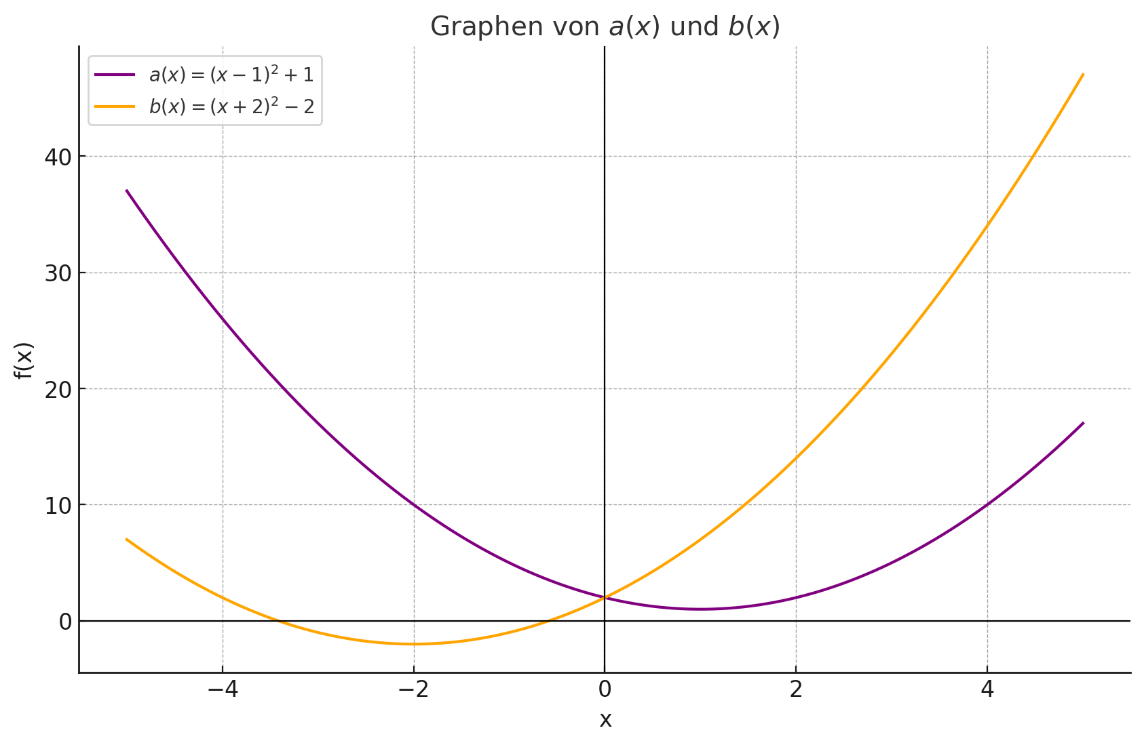
Scheitelpunktform von q.F. als Graph dargestellt
Verhältnis: 1:10

Slide 5
Übungen: Scheitelpunkt von quadratischen Funktionen
a$\left(x\right)=1∙{\left(x−3\right)}^{2}−2$
$$b\left(x\right)=1∙{\left(x+1\right)}^{2}+1$$
$$c\left(x\right)=1∙{\left(x−1\right)}^{2}+0,5$$
Hilfe: x – und y – Achsen jeweils 4 Einheiten in jede Richtung.

Slide 6
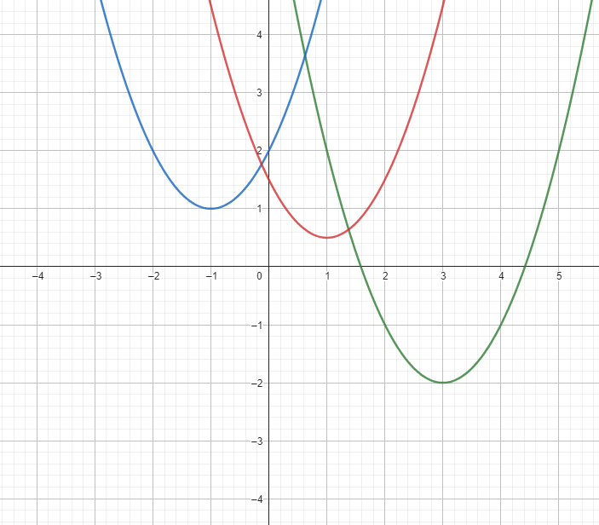
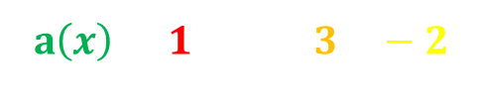
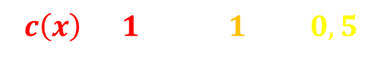
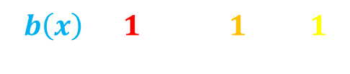
Lösungen: Scheitelpunkt von quadratischen Funktionen
y
a(x)
b(x)
c(x)
a$\left(x\right)=1∙{\left(x−3\right)}^{2}−2$
$$b\left(x\right)=1∙{\left(x+1\right)}^{2}+1$$
$$c\left(x\right)=1∙{\left(x−1\right)}^{2}+0,5$$
S_{b}
S_{c}
x
S_{a}(3|-2)
S_{b}(-1|1)
S_{a}
S_{c}(1|0,5)

Slide 7
Danke fürs Zuhören!

